Slide 1

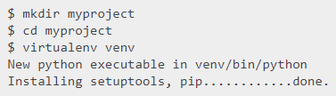

Flask Framework
Flask depends on some external libraries, like Werkzeug and Jinja2. Werkzeug is a toolkit for WSGI, the standard Python interface between web applications and a variety of servers for both development and deployment. Jinja2 renders templates.
Installation
WSGI (англ. Web Server Gateway Interface, вимовляється віскі або візґі^{[1]}) — стандарт взаємодії між Python-програмою, яка виконується на стороні сервера, і самим веб-сервером, наприклад, Apache.

Slide 2
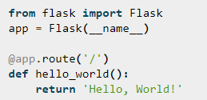
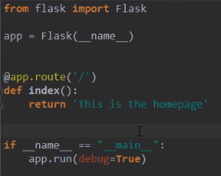



The first argument is the name of the application’s module or package.
Це WSGI application
yourapplication/app.py
Робочий приклад
Жорстки́й код (відомий також як англ. Hard coding, hard-code чи hardcode) — термін належить до розробки програмного забезпечення, коли вхідні дані зашиваються жорстко в програму і не можуть бути змінені без правки коду програми. Є антипаттерном в програмуванні, не рекомендований до використання.
Більш загально — вкладення припущень про середовище системи у її реалізації.
Класичним прикладом є задання абсолютного шляху до файлу в коді програми, замість відносного чи надання можливості вибрати користувачу цей файл.
Проблема полягає в тому, що на іншому комп'ютері або в іншій папці програма не буде працювати.

Slide 3
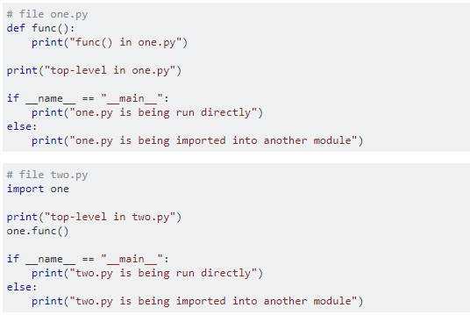
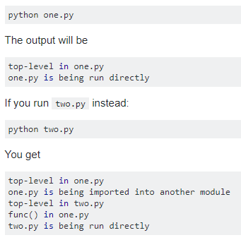
Стосовно того, чого тут пише так:
Коли Python interpreter хоче виконати твій one.py або two.py він дивиться на то що ти його попросив тупо як на основне(main) ось:
підгружається one.py
Все, що підгружається ненапряму - буде називатися за іменем свого модуля:
__name__== one.py
Тут попросив зробити one.py
__main__==one.py
Тут попросив зробити two.py
__main__==two.py

Slide 4


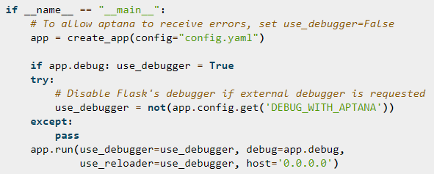



Linux
Тут показано як правильно експортувати наш еплікейшн в змінну середовища, і запускати тестовий сервер
Windows
Замість export - set
або
If you run the server you will notice that the server is only accessible from your own computer, not from any other in the network.
you can make the server publicly available simply by adding
Історія така – Flask має свій власний debugger(програмка шо ліпить і перевіряє код), але якщо я не хочу - можу юзати якийсь інший(більш продвінутий), але тре встановити деякі опції у файлі config.yaml
Debug mode – режим роботи у якому програміст шукає помилки, збої в програмі, може запускати програму до певної строки коду, перевіряти вміст памʼяті, змінні і тп.
Включає дебаг режим
Каже використовувати дебагер Аптани(аптана це - Aptana Studio 3
The world’s most powerful open-source web development IDE just got better. Тіпа як Eclipse
Шоб використовувати аптану/Eclipse, - в своєму еплікейшині напиши шось типу цього
Включає/виключає debug mode
Використовувати/невикористовувати встроєний Flask debugger
it activates the debugger
it activates the automatic reloader (сторінки браузера)
it enables the debug mode on the Flask application.
whether to reload and fork the process on exception

Slide 5
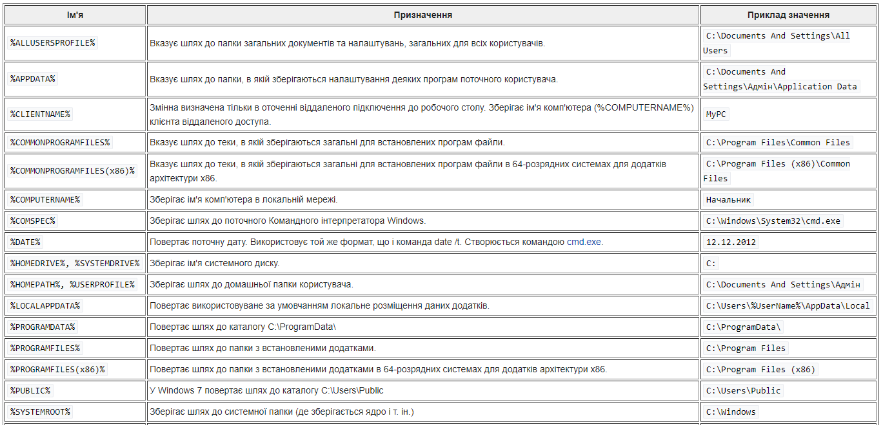
Змінні середовища на Windows

Slide 6
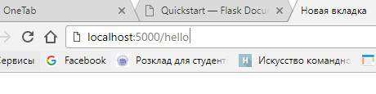
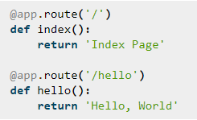
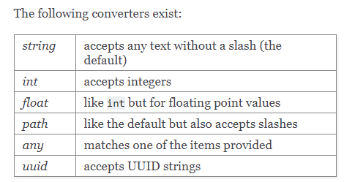
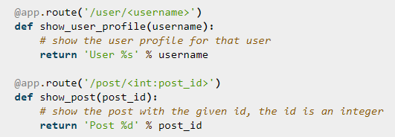
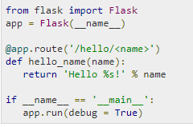

Декоратори
the route() decorator is used to bind(привʼязати) a function to a URL .
Як передавати змінні ?
Конвертери
http://localhost:5000/hello/TutorialsPoint
http://localhost:5000/post/12

Slide 7
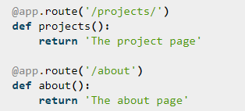
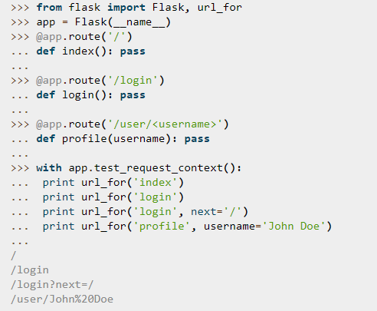
Ввожу:
Так зване URL перенаправлення
Результат
http://localhost:5000/projects
http://localhost:5000/about/
404 “Not Found” error
Ф-я будує url для вказаної як аргумент ф-ї
Ця ф-я будує WSGI environment from the given values

